Slide 1
৫ম শ্রেণির সকল শিক্ষার্থীকে স্বাগত ।

Slide 2
শিক্ষক পরিচিতি
মোহাম্মদ কোরবান আলী
সহকারি শিক্ষক
৪১ নং উরুকচাইল সরকারি প্রাথমিক বিদ্যালয়
নাংগলকোট , কুমিল্লা।

Slide 3
বিষয় ও শ্রেণি

Slide 4
অধ্যায় ও পাঠ
অধ্যায়ঃ৬
পাঠঃবীরের রক্তে স্বাধীন এ দেশ ।
পাঠ্যাংশঃ দুরন্ত এক কিশোর --------------- মহীশখোলা গ্রামে।

Slide 5
শিখণ ফল

Slide 6
উপকরণ
পাঠ্যবই, চক, ডাস্টার, ছবি

Slide 7
শুভেচ্ছা বিনিময়
১। তোমরা সবাই কেমন আছো?
২। আমাদের দেশের নাম কে?
৩। আমাদের দেশ স্বাধীন হয়েছে কবে?

Slide 8
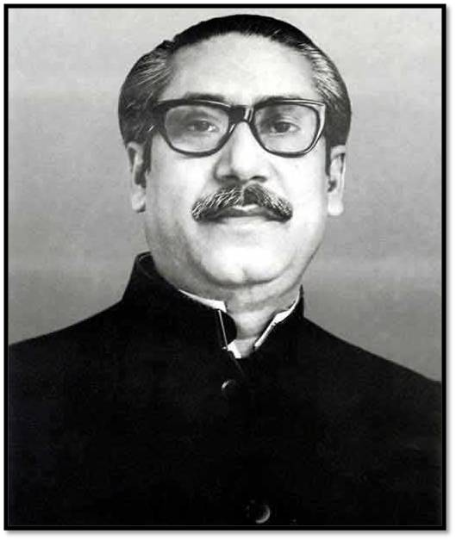
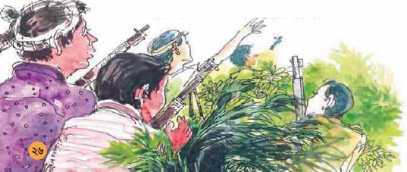
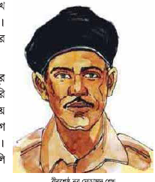
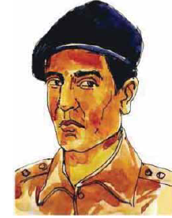
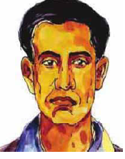
উপকরণ প্রদর্শণ

Slide 9
পাঠ ঘোষণা
আজকের বিষয় হলো ‘ বীরের রক্তে স্বাধীন এ দেশ’।

Slide 10
আদর্শ পাঠ

Slide 11
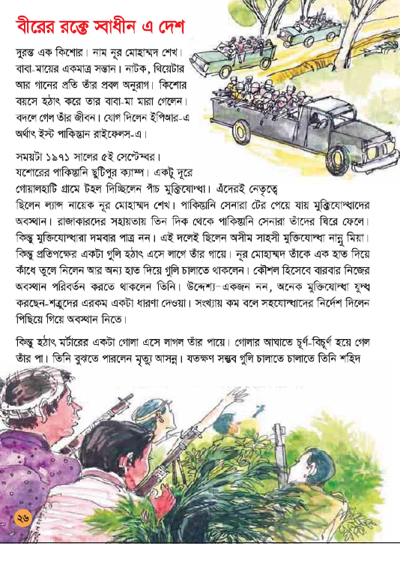

Slide 12
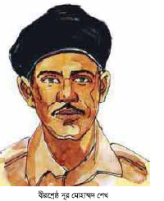

Slide 13
নীরব পাঠ
সকল শিক্ষার্থী পাঠটি নীরবে পড়বে।

Slide 14
একক পাঠ
শিক্ষার্থীরা এক জন , এক জন করে পড়বে।

Slide 15
জোড়ায় জোড়ায় কাজ
শিক্ষার্থীরা পাঠে যুক্ত বর্ণ যুক্ত শব্দ খুজে বের করে লিখবে।

Slide 16
যুক্তবর্ণ
ন্ত-ন+ত=শান্ত
মেয়েটি খুব শান্ত
ম্ম- ম+ম= সম্মান
ছোটরা বড়দের সম্মান করে।

Slide 17
স্ত – স+ত = সস্তা
মাছ খুব সস্তা
ক্ত – ক+ত = মুক্ত
আমি আজ মুক্ত

Slide 18
দ্ধ – দ + ধ = যুদ্ধ
আমরা যুদ্ধ চাইনা।
ন্ন – ন+ন= অন্ন
আমরা অন্ন চাই ।

Slide 19
নামঃ নুর মোহাম্মদ শেখ।
জন্মঃ ১৯৩৬, ২৬ শে ফেব্রুয়ারি ।
যেলাঃ নড়াইল ।
গ্রামঃ মহিষখোলা।
পছন্দঃ নাটক, থিয়েটার, গান।
কর্মক্ষেত্রঃ ইপিআর – ইস্ট পাকিস্তান রাইফেল
ক্যাম্পঃ যশোরের ছটিপুর ক্যাম্প।গোয়াল হাটি গ্রাম ।
বন্ধুঃ মুক্তিযোদ্ধা নান্নু মিয়া।
মৃত্যুঃ ১৯৭১, ৫ ই সেপ্টেম্বর

Slide 20
দলীয় কাজ
ক – দল
১। নুর মোহাম্মদ জন্ম কবে?
২। তিনি কোথায় যোগদান করেন?
৩। তার প্রিয় জিনিস গুলো কি কি?
৪। তার মৃত্যু কবে?
খ – দল
যুক্তবর্ণ গুলো ভেঙে বাক্য তৈরী করো
ক্ষ,ন্ন, স্ত, দ্ধ,ম্প

Slide 21
বাড়ির কাজ
১।নুর মোহাম্মদ শেখের বন্ধুর নাম কি?
২।তোমার জানা ৫ টি যুক্ত লিখে আনবে?
৩।নুর মোহাম্মদ শেখ সম্পর্কে ৫ টি বাক্য লিখে আনবে।

Slide 22
পাঠ সমাপ্তি ঘোষণা
সকল শিক্ষার্থীকে ধন্যবাদ জানিয়ে পাঠ সমাপ্তি ঘোষণা করে শ্রেণি কক্ষ ত্যাগ করব,

